Slide 1
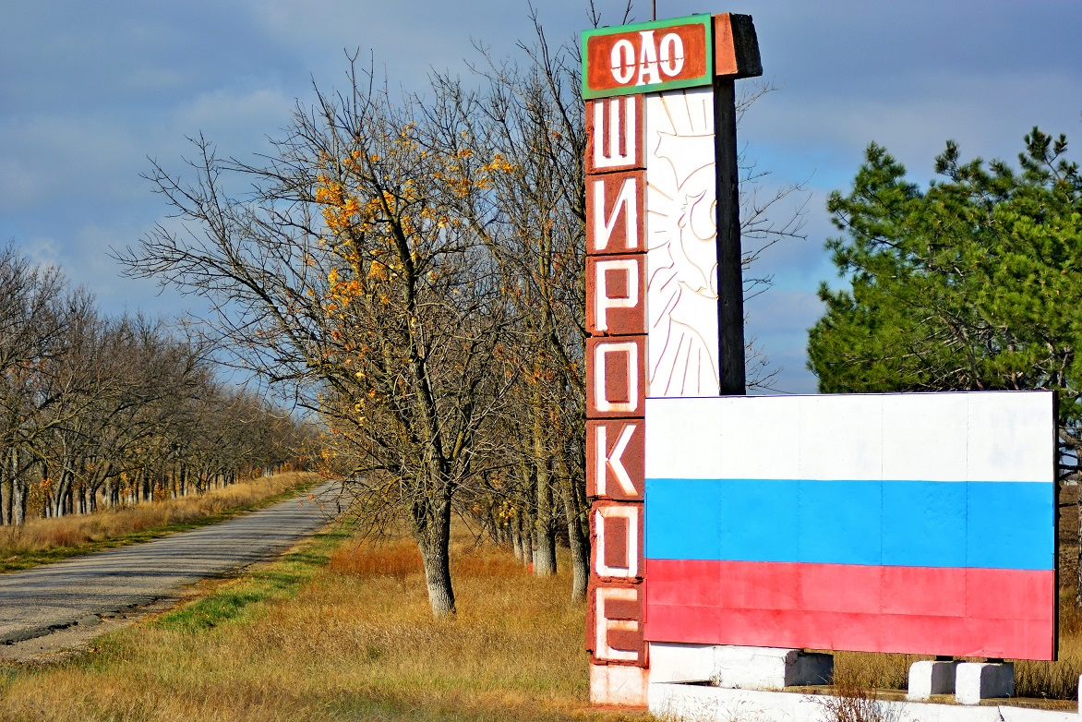
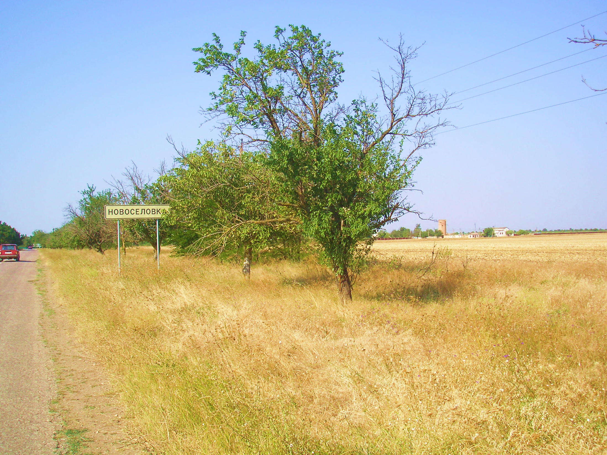
Бюджет для граждан муниципального образования Широковское сельское поселение Симферопольского района Республики Крым на 2019 год и плановый период 2020 и 2021 годов
Бюджет для граждан
Новоселовского сельского поселения на 2019 год и плановый период 2020 и 2021 годов.
В соответствии с решением Совета Новоселовского сельского совета №228/18 от 27.12.2018 года
«О бюджете Новоселовского сельского поселения на 2019 год и плановый период 2020 и 2021 годов».
В соответствии с решением 37 сессии 1 созыва Широковского сельского совета Симферопольского района Республики Крым от 28 декабря 2018 года № 1

Slide 2
Уважаемые жители Широковского сельского поселения!
«Бюджет для граждан»
один из инструментов, который призван обеспечить прозрачность и открытость бюджетного процесса для граждан. Он создан для привлечения жителей, не обладающих специальными знаниями в сфере бюджетного законодательства, к участию в обсуждении вопросов формирования бюджета и его исполнения. Информация размещаемая в разделе «Бюджет для граждан», в доступной форме знакомит граждан с основными целями, задачами и приоритетными направлениями бюджетной политики поселения.
Надеемся, что представление бюджета и бюджетного процесса в понятной для жителей форме, повысит уровень общественного участия граждан в жизни Широковского сельского поселения.
Глава Широковского
сельского поселения
Е.А. Зотов

Slide 3
БЮДЖЕТ – форма образования и расходования денежных средств для решения задач и функций государства и местного самоуправления.
Каждое публично-правовое образование имеет свой БЮДЖЕТ:
Российская Федерация - федеральный бюджет;
субъекты Российской Федерации – областной, краевой, республиканские бюджеты;
муниципальные районы, городские округа, городские и сельские поселения – местные бюджеты.

Slide 4
На чем основано составление проекта бюджета
Составление проекта бюджета Широковского сельского поселения основывается на:
1
2
3
Прогнозе социально – экономического развития
Основных направлениях налоговой и бюджетной политики
Муниципальных программах

Slide 5
Основные задачи бюджетной и налоговой политики:
обеспечение сбалансированности и устойчивости местного бюджета;
поддержка инвестиционной активности хозяйствующих субъектов, осуществляющих деятельность на территории Широковского сельского поселения;
повышение качества управления муниципальными финансами, эффективности расходования бюджетных средств;
обеспечение роста доходной части консолидированного бюджета Широковского сельского поселения;
упорядочение существующих налоговых льгот путем отмены неэффективных льгот; предоставление налоговых льгот, носящих ограниченный во времени характер;
совершенствование системы управления и распоряжения муниципальным имуществом, увеличение доходов от его использования;

Slide 6
Доходы бюджета Широковского сельского поселения– поступающие в бюджет поселения денежные средства.
Расходы бюджета Широковского сельского поселения– выплачиваемые из бюджета поселения денежные средства.
Дефицит бюджета – это превышение расходов над доходами. При его наличии принимается решение об источниках покрытия дефицита: использовать имеющиеся остатки, взять в долг (кредит).
Профицит бюджета – это превышение доходов над расходами. При его наличии принимается решение как использовать: накапливать резервы, остатки, погашать долг.

Slide 7
Бюджетный процесс – законодательно регламентированная деятельность по составлению и рассмотрению проекта бюджета, утверждению и исполнению бюджета, контролю за его исполнением, составлению, внешней проверке, рассмотрению и утверждению бюджетной отчётности.
Составление
проекта бюджета
очередного года
Утверждение
отчёта об исполнении
бюджета
предыдущего года
Рассмотрение
проекта бюджета
очередного года
Бюджетный
процесс
Формирование
отчёта об исполнении
бюджета
предыдущего года
Утверждение
бюджета
очередного года
Исполнение
бюджета
в текущем году

Slide 8
Доходы бюджета – поступающие в бюджет денежные средства, за исключением средств, являющихся источниками финансирования дефицита
Доходы бюджета Широковского сельского поселения
Налоговые доходы
Неналоговые доходы
Безвозмездные
поступления
Поступления от уплаты
налогов, установленных
Налоговым Кодексом РФ:
налог на доходы
физических лиц;
единый сельскохозяйственный
налог;
налоги на имущество;
земельный налог;
госпошлина
Платежи, установленные
законодательством
Российской Федерации:
доходы от использования
муниципального
имущества;
прочие доходы от
компенсации затрат
Поступления от других бюджетов:
субвенции бюджетам бюджетной системы Российской Федерации;
дотации бюджетам бюджетной системы Российской Федерации;
субсидии бюджетам бюджетной системы Российской Федерации (межбюджетные субсидии);
Иные межбюджетные трансферты

Slide 9
Основные сведения о межбюджетных отношениях
Межбюджетные отношения – это взаимоотношения между публично-правовыми образованиями по вопросам регулирования бюджетных правоотношений, организации и осуществления бюджетного процесса.
Дотации (от лат. "Dotatio" – дар, пожертвование) – предоставляются без определения конкретной цели их использования
Межбюджетные трансферты –
это средства,
предоставляемые одним бюджетом
бюджетной системы Российской Федерации
другому бюджету бюджетной системы
Российской Федерации
Иные межбюджетные трансферты – предоставляются на определённые цели
Субвенции (от лат. "Subvenire" – приходить на помощь) – предоставляются на финансирование "переданных" другим публично-правовым образованиям полномочий
Субсидии (от лат. "Subsidium" – поддержка) – предоставляются на условиях долевого софинансирования расходов других бюджетов

Slide 10
Основные параметры бюджета
Широковского сельского поселения
на 2019 и плановый период 2020 и 2021 годов (тыс. руб.)
Наименование показателей | Плановое значение
 | 2019 | 2020 | 2021
Доходы | 4417,8 | 4674,9 | 4514,4
Расходы | 4417,8 | 4674,9 | 4514,4
Дефицит (-) , профицит (+) | 0,00 | 0,00 | 0,00

Slide 11
доходная часть бюджета тыс. руб.
Доходы | 2019 | 2020 | 2021
Налоговые доходы, в том числе: | 1688,90 | 1768,77 | 1897,67
Налог на доходы физических лиц | 757,04 | 804,74 | 897,24
Единый сельскохозяйственный налог | 199,15 | 201,93 | 207,79
Земельный налог | 717,31 | 746,00 | 775,84
Государственная пошлина | 15,40 | 16,10 | 16,80
Неналоговые доходы, в том числе: | 144,70 | 151,20 | 158,00
Доходы от использования имущества, находящего в государственной и муниципальной собственности | 144,70 | 151,20 | 158,00
Безвозмездные поступления, в том числе: | 2584,15 | 2754,91 | 2458,70
Дотации на выравнивание бюджетной обеспеченности | 1177,36 | 1234,25 | 900,43
Субсидии бюджетам бюджетной системы Российской Федерации (межбюджетные субсидии) | 0,00 | 0,00 | 0,00
Субвенции бюджетам бюджетной системы Российской Федерации | 191,81 | 191,81 | 191,81
Иные межбюджетные трансферты | 1214,98 | 1328,85 | 1366,46
ИТОГО ДОХОДЫ | 4417,75 | 4674,88 | 4514,37

Slide 12
Расходы бюджета
Расходы бюджета - выплачиваемые из бюджета денежные средства, за исключением средств, являющихся источниками дефицита бюджета.
Формирование расходов осуществляется в соответствии с расходными обязательствами, обусловленными установленным законодательством разграничением полномочий, исполнение которых должно происходить в очередном финансовом году за счет средств соответствующих бюджетов.
Принципы формирования расходов бюджета:
по разделам;
по ведомствам;
по муниципальным программам Новоселовского сельского поселения
Разделы классификации расходов бюджетов
01 «Общегосударственные вопросы»
02 «Национальная оборона»
03 «Национальная безопасность и правоохранительная деятельность
04 «Национальная экономика»
05 «Жилищно-коммунальное хозяйство»
06
«Охрана окружающей среды»
07 «Образование»
08
«Культура , кинематография
09 «Здравоохранение»
10
«Социальная политика»
11 «Физическая культура»
12
«Средства массовой информации»
13 «Обслуживание государственного и муниципального долга
14 «межбюджетные трансферты общего характера»

Slide 13
Расходы Широковского сельского поселения на 2019 и плановый период 2020 и 2021 годов (тыс. руб.)
Расходы | 2019 | 2020 | 2021
Общегосударственные вопросы | 2716,09 | 2726,51 | 2482,95
Национальная оборона | 190,83 | 190,83 | 190,83
Национальная экономика | 1214,99 | 1328,85 | 1366,46
Жилищно-коммунальное хозяйство | 0,00 | 38,03 | 0,00
Культура, Кинематография | 295,84 | 311,81 | 326,33
Условно-утвержденные расходы |  | 78,85 | 147,80
ВСЕГО РАСХОДОВ | 4417,75 | 4674,88 | 4514,37

Slide 14
Муниципальные программы
на 2019 и плановый период 2020 и 2021 годов (тыс.руб.)
Наименование муниципальной программы | 2019 | 2020 | 2021
«Совершенствование местного самоуправления в администрации Широковского сельского поселения Симферопольского района Республики Крым на 2019 - 2021 годы» | 2510,29 | 2703,96 | 2460,40
«Содержание и ремонт автомобильных дорог общего пользования в муниципальном образовании Широковское сельское поселение Симферопольского района Республики Крым на 2019 - 2021 годы" | 1215,0 | 1328,85 | 1366,46

Slide 15
Контактная информация
«Бюджет для граждан»
подготовлен администрацией Широковского сельского поселения
Наш адрес: Республика Крым, Симферопольский р-он,
с. Широкое, ул. Октябрьская, 3
Телефоны: +7(3652) 324-890
адрес электронной почты: shirokoe.possovet@gmail.com, сайт: www. широковскоесп.рф
Бюджет для граждан размещен на Официальном сайте администрации Широковского сельского поселения в отдельной рубрике «Бюджет для граждан»

